Slide 1

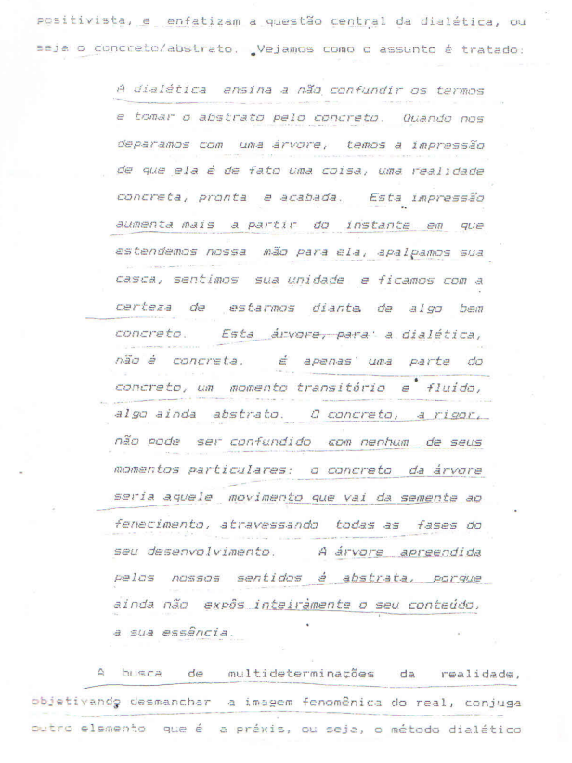
REBOREDO, Lucília Augusta. Da serialidade à institucionalização: um estudo do movimento de um grupo que se afirma e se nega na (des)construção do ser favelado. 1992. Tese (Doutorado em Psicologia - Psicologia Social), Pontifícia Universidade Católica de São Paulo, 1992, p. 32.

Slide 2
O MÉTODO EM MARX E ENGELS ANALISE CONCRETA DE UMA SITUAÇÃO CONCRETA Lenin MARX NÃO DEIXOU UMA LÓGICA, DEIXOU A LÓGICA D’O CAPITAL Lenin

Slide 3
MÉTODO materialista histórico e dialético - MARX E ENGELS
Pressuposto materialista
Lógica dialética
Método de pesquisa e método de exposição
Singular, particular e universal

Slide 4
Fontes constitutivas do materialismo histórico e dialético
Filosofia clássica alemã (Hegel e Feuerbach)
Socialismo utópico francês (Saint-Simon, Fourier e Owen)
Economia Política inglesa (Adam Smith e David Ricardo)

Slide 5
O MÉTODO
Conteúdo
Filosofia
Pressuposto
Idealismo
Materialismo
Forma
Lógica
Formal
Dialética

Slide 6
Pressuposto materialista histórico
O marxismo é uma tendência do materialismo histórico
O pressuposto da determinação é a materialidade
a existência precede a ideia
A ideia atua sobre a realidade
A verdadeira ciência é a história
centralidade da história
unidade entre prática e teoria

Slide 7
O marxismo é um Método de estudo científico comprometido com a transformação social.
Os homens precisam estar em condições de viver para fazer história. Eles produzem seus meios para satisfazer necessidades básicas (produzir e reproduzir a vida).
Os fenômenos da humanidade são materiais, inclusive a consciência, pois são produtos das relações sociais.
A consciência é determinada pelas condições de vida.
Entender a história a partir da relação entre diversos complexos sociais, econômicos, políticos.
Superação > transformação das condições concretas de existência.

Slide 8
Pressuposto: princípio da determinação.
Concepção sobre História – “A ideologia Alemã”, Marx e Engels. discussão sobre o pressuposto.
Concepção de história: história é a produção material da vida e engendra todas as formas de relações humanas, A categoria “trabalho” torna-se imprescindível em qualquer estudo que se anuncia nessa perspectiva.

Slide 9
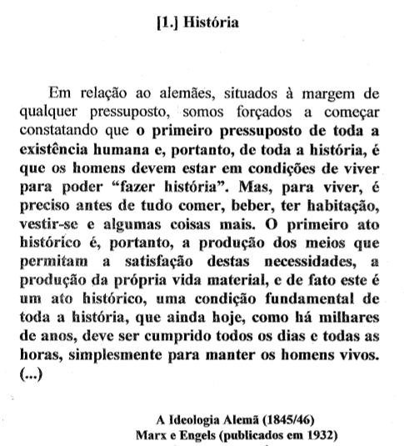
Natureza do método
Unidade do pressuposto materialista e da lógica dialética
Pressuposto: princípio da determinação
“A Ideologia Alemã”

Slide 10
SUPERESTRUTURA ESTADO
JURÍDICA
IDEOLOGICA/
CONSCIÊNCIA SOCIAL
POLÍTICA
CONFLITO, CRISE, REVOLUÇÃO
PRODUÇÃO SOCIAL DA VIDA
(SOBREVIVÊNCIA)
RELAÇÕES SOCIAIS DE PRODUÇÃO
(HXH)
GRAU DE DESENVOLVIMENTO DAS FORÇAS PRODUTIVAS (HXN)
ESTRUTURA
ECONÔMICA

Slide 11
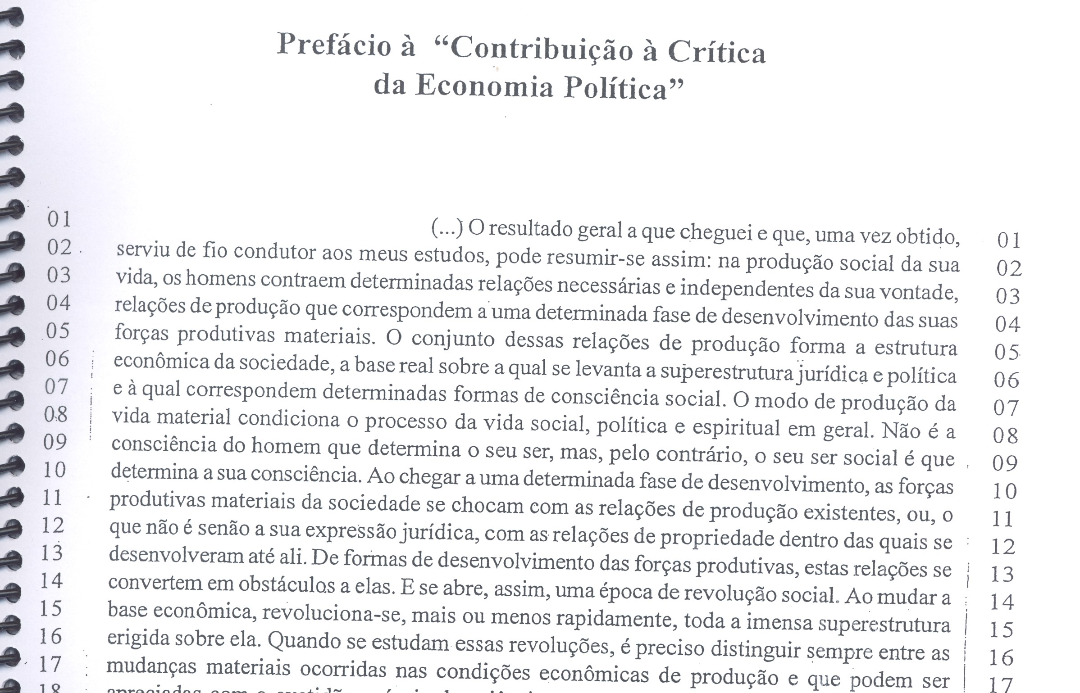
Texto: “Prefácio à contribuição da Economia Política”, Marx e Engels.
discussão sobre a relação da estrutura econômica e a superestrutura política, jurídica e ideológica.

Slide 12
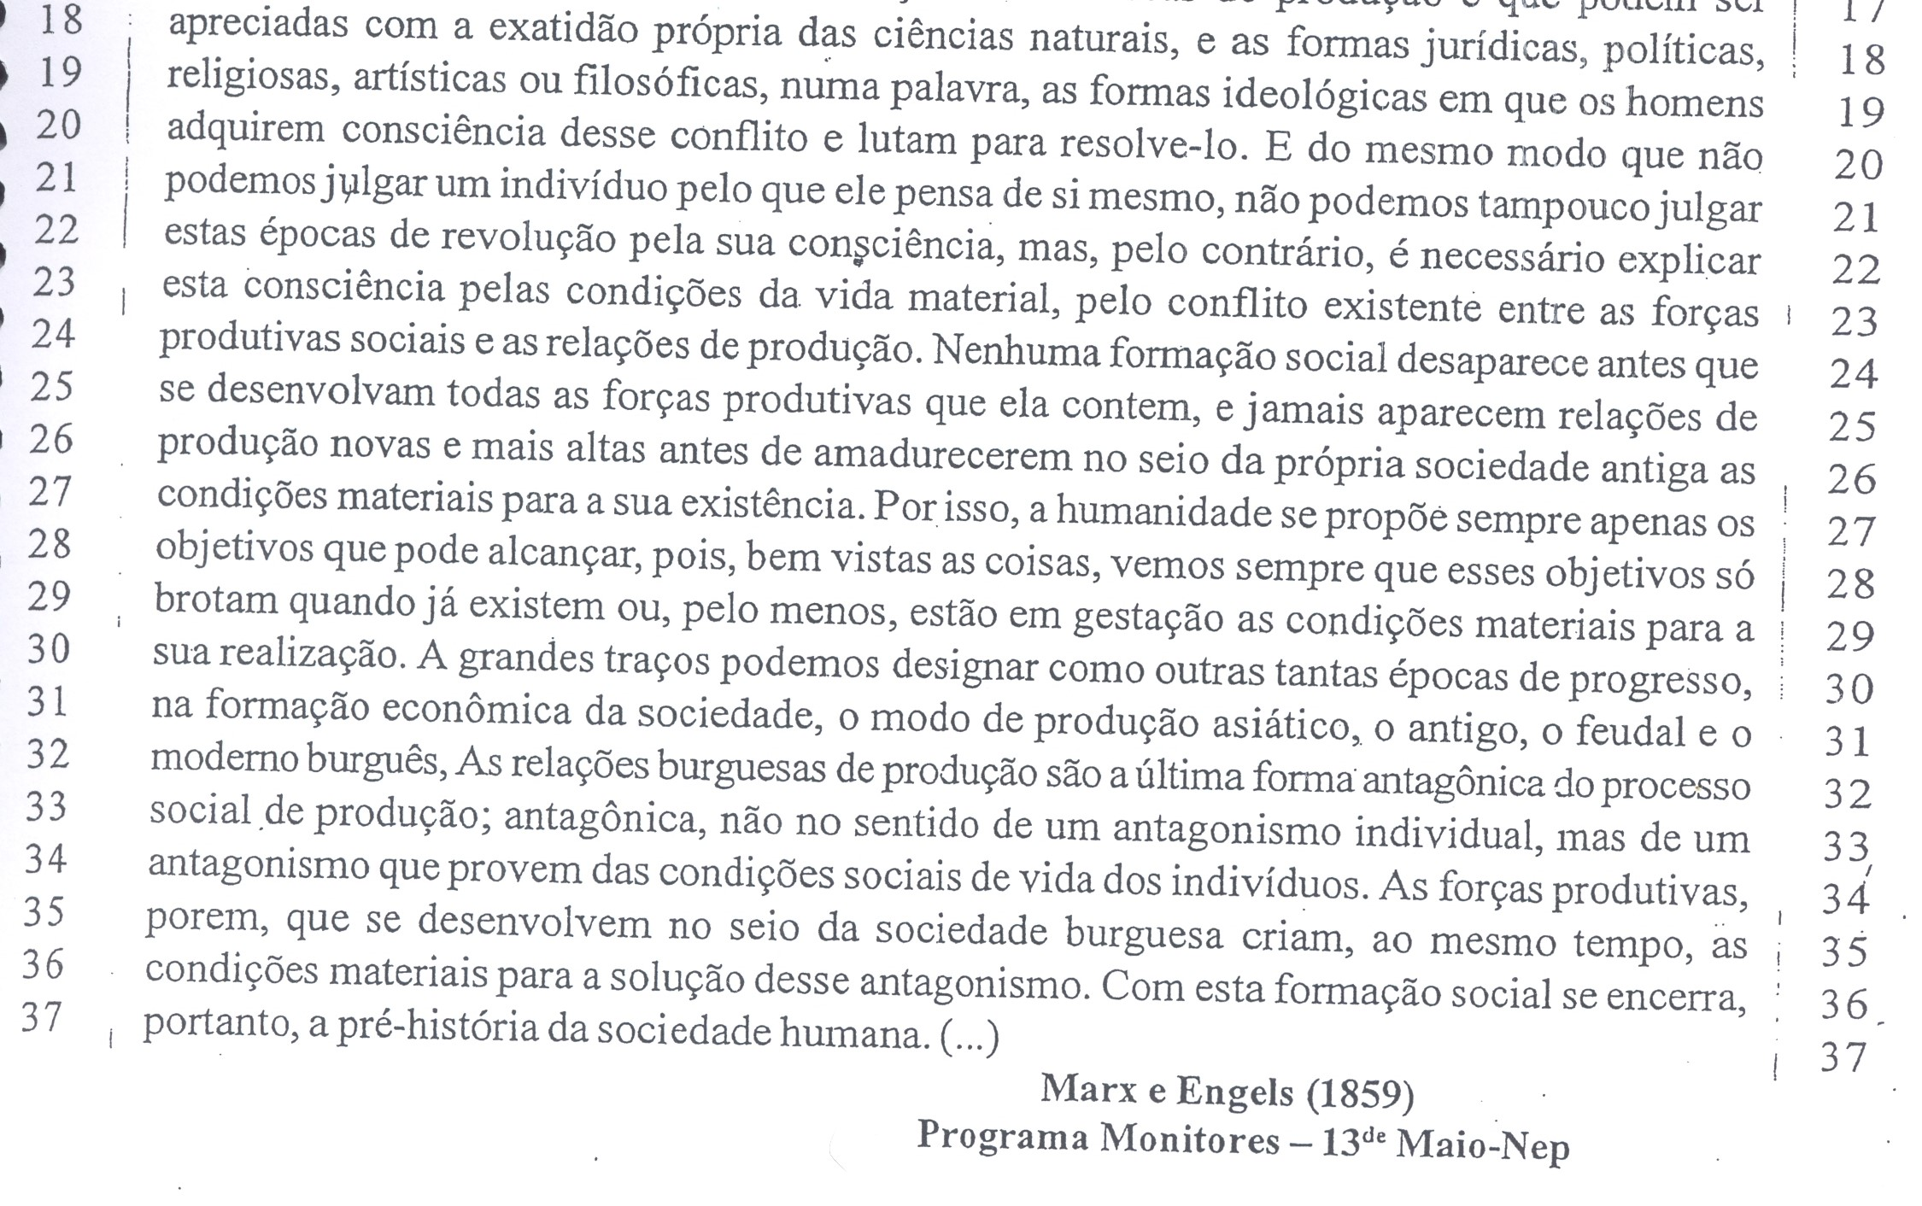

Slide 13
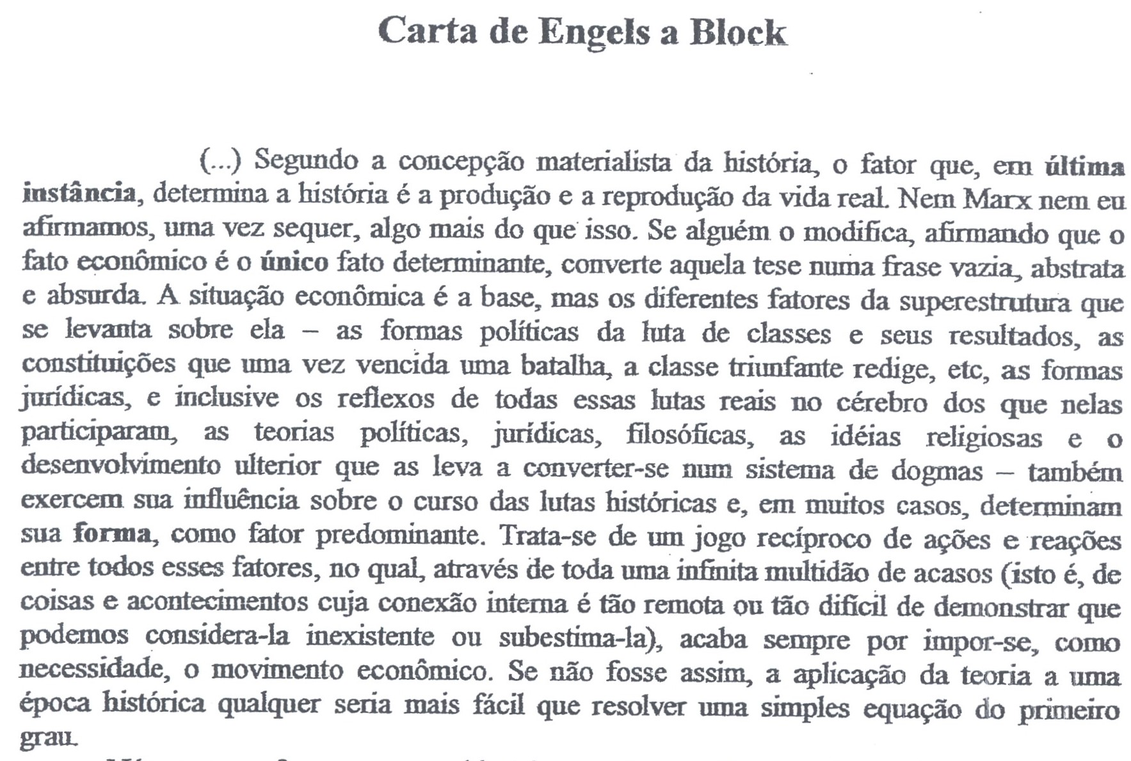
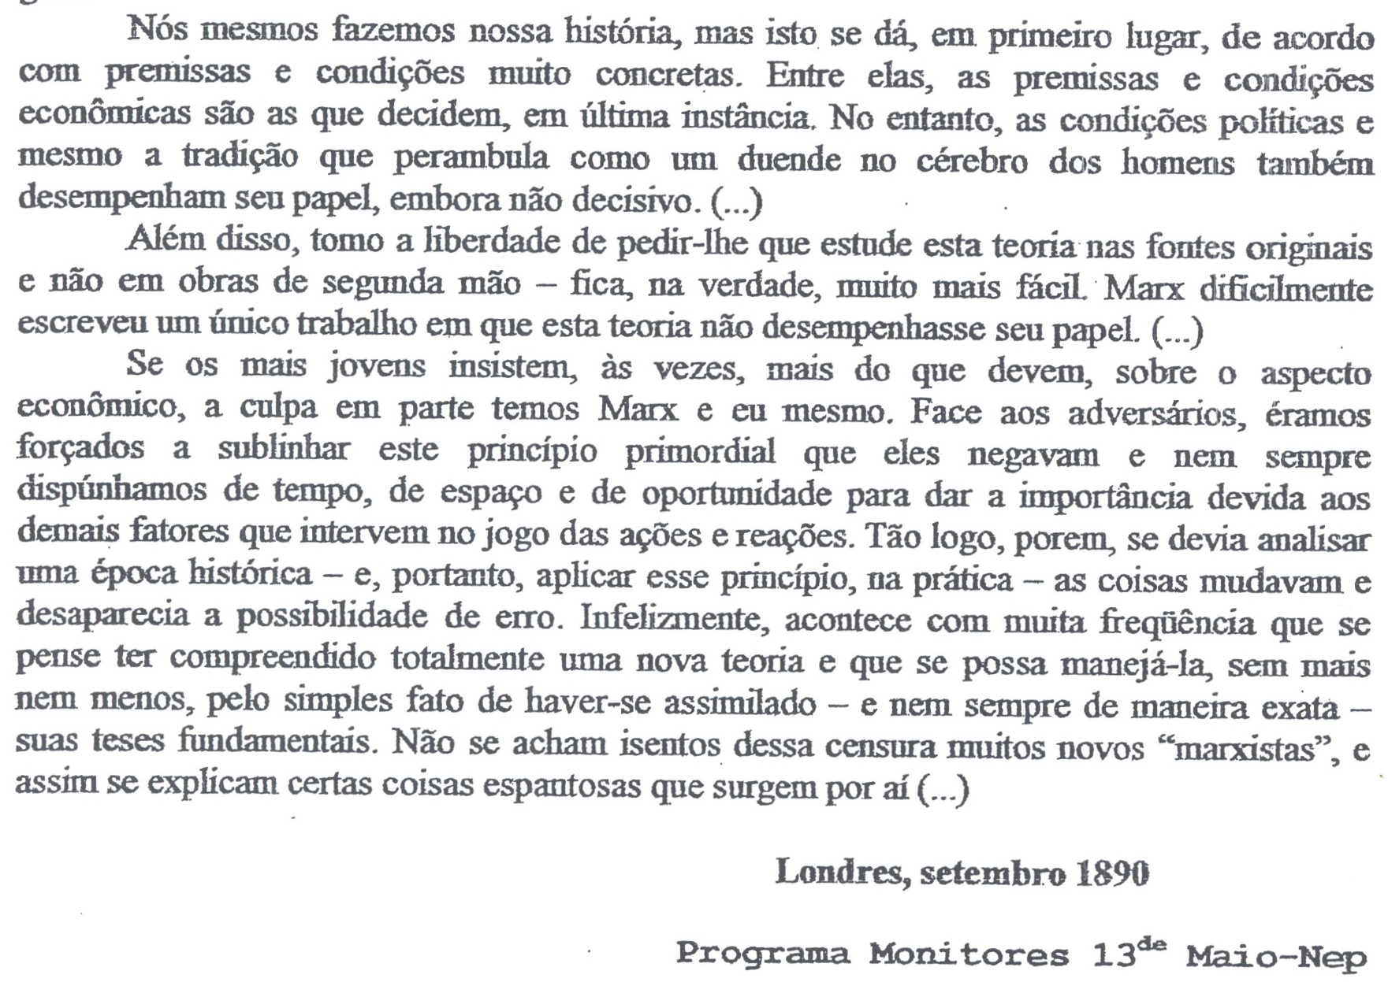
Texto “Carta de Engels a Block”.
Discussão sobre determinismo econômico.

Slide 14
Lógica formal
Principio de identidade e semelhança
Maniqueísmo, separação dos contrários
juízo valorativo
Ordem/ordenamento: do simples para o complexo
etapas e controle de variáveis
história linear, evolutiva e progressiva
harmonia
NEUTRALIDADE

Slide 15
Lógica dialética
Segundo Valquíria Padilha, em seu texto Princípios marxistas: bases teóricas para a compreensão da perspectiva histórico-cultural (2004), a dialética tem sentido objetivo, subjetivo e metodológico:
O sentido objetivo: movimento concreto, natural e sócio-histórico da realidade.
O sentido subjetivo: lógica do pensamento que busca conhecer os processos históricos.
O sentido metodológico: relação entre o objeto de estudo e o método empregado para conhecê-lo.

Slide 16
LÓGIA DIALÉTICA “Materialismo dialético e psicanálise” - reich
1) O princípio materialista trata da relação de determinação, a dialética é a essência do método, trata do movimento, da lógica sobre a qual o pensamento se estrutura para buscar compreender um fenômeno. O que interessa é captar o movimento: era, é..., e tende a ser.
Analisar objetivamente este movimento, suas passagens, como uma forma foi superada por outra que já anuncia a nova que virá de seu desenvolvimento. Importante desta análise objetiva é que a dialética não deve ser imposta ao fenômeno, não é o pensador dialético que torna o fenômeno dialético, devemos buscar como o movimento próprio da coisa estudada evidencia a dialética.

Slide 17
2) Toda forma traz em si mesmo contradição, é uma união de contrários. Esta contradição, ou sistema de contradições, amadurecem dentro desta forma até que o conflito entre os polos da contradição não possa mais ser resolvido dentro dela. A contradição interna destrói a forma antiga e gera uma nova.

Slide 18
3) A nova forma não elimina a contradição, gera uma nova. Tudo que nasce já traz em si o germe de sua própria superação. Por isso nada é eterno, só o movimento, tudo que nasce tende a desaparecer. O novo já traz em si o novíssimo, o “é”, já traz o “tende a ser”.

Slide 19
4) As contradições não são absolutas. Dois polos que se opõem como contrários estão também numa relação de identidade. Um aspecto é ao mesmo tempo também o outro (causa/efeito, ação/reação, alto/baixo, quantidade/qualidade). Por este motivo num determinado ponto do processo uma coisa pode transformar-se no seu contrário.

Slide 20
5) A forma como se resolve uma contradição, destruindo uma velha forma e gerando uma nova, não é boa nem má, mas sim necessária. Como uma contradição era composta e como essa contradição se desenvolveu necessariamente até a superação evidenciada, deve ser vista além de juízos valorativos. Mesmo porque aquilo que possibilitou o movimento pode vir a paralisá-lo.

Slide 21
6) O amadurecimento interno da contradição se dá progressivamente mas se resolve por uma ruptura, um salto de qualidade. A contradição germina silenciosa e imperceptível e aflora abrupta numa quebra de continuidade.

Slide 22
7)Todo movimento, sucessão de formas, evidencia uma dupla negação, negação da negação. A primeira forma é negada pela segunda que é negada pela terceira gerando assim a aparente volta a primeira. No entanto, nada retorna ao que era. A terceira forma reapresenta traços da primeira, mas traz em si traços da segunda forma superada, já não é mais nem uma nem outra. O novo traz traços do velho, o velho já anuncia elementos do novo. A impressão de circularidade é apenas aparente, pois a última forma sempre reapresenta a primeira num patamar “superior”. O movimento não é circular, mas em espiral.

Slide 23
Resumo Lógica dialética
Movimento objetivo: era, é, tende a ser. Cabe ao pensador compreender o movimento do fenômeno estudado
União de contrários: opostos que estão em luta e unidos, contradição
Tudo que nasce traz em si o germe de sua superação, o movimento é contínuo
Identidade de contrários: uma coisa pode se transformar no seu contrário, sem deixar de ser o que é
Transição para o oposto: aquilo que possibilitou o movimento pode vir a paralisá-lo. Para além dos juízos valorativos, É necessário.
Salto de qualidade: alteração abrupta da realidade. Nem boa nem má. O amadurecimento é progressivo e o seu desenvolvimento leva a um salto de qualidade, a uma ruptura.
Negação da negação: tese, antítese e síntese. Aparente retorno da coisa ao que ela já foi, mas nada volta ao que era. Superação por incorporação. O movimento não é circular, mas em espiral.

Slide 24
A Formulação analítica exige:
. articulação entre prática e teoria, entre teoria e prática > práxis.
. Interação entre O sujeito que conhece e O objeto do conhecimento.
. Pesquisador participa do processo histórico, agente ativo no processo de pesquisa.
. Não há neutralidade
. Há objetividade

Slide 25
No posfácio da segunda edição alemã da obra “O Capital”, marx mostra que é necessário distinguir entre o método de pesquisa e o método de exposição.
É mister, sem dúvida, distinguir formalmente, o método de exposição do método de pesquisa. A investigação tem que apoderar-se da matéria, em seus pormenores, de analisar suas diferentes formas de desenvolvimento e perquirir a conexão íntima que há entre elas. Só depois de concluído esse trabalho é que se pode descrever, adequadamente, o movimento real. Se isso se consegue, ficará espelhada, no plano ideal, a vida da realidade pesquisada, o que pode dar a impressão de uma construção a priori (MARX, 2002, p.28).

Slide 26
O método de pesquisa consiste em uma investigação empírica por meio da BUSCA de informações (observação, entrevistas, documentos, revisão bibliográfica, coleta de dados), da sistematização por meio da utilização de um conjunto de técnicas e de procedimentos adequados à apreensão analítica do material empírico.
O método de exposição consiste no segundo momento da pesquisa, no momento de reconstrução por meio racional (MEDIAÇÃO TEÓRICA), da realidade pesquisada, tendo como exigência básica a pesquisa empírica.

Slide 27
No Texto “O Método da Economia Política”, Marx: discussão sobre o método.
O ponto de partida: representação caótica do todo, conceitos mais simples - concreto idealizado
Análise: Abstração (mediação teórica)
O ponto de chegada: o todo como rica totalidade de determinações e relações diversas - concreto pensado

Slide 28
SINGULAR: Parte-se do empírico (real aparente)
Particular: procede-se à análise (mediações abstratas)
UNIVERSAL: retorna-se ao concreto (à complexidade do real que apenas pôde ser captada pelos processos de abstração do pensamento)
do real imediato Ao concreto pensado
RICA Totalidade DE DETERMINAÇÕES E RELAÇÕES DIVERSAS
Totalidade concreta

Slide 29
Singular – Particular – Universal
Fenômeno singular: ponto de partida do conhecimento
Particularidades do fenômeno: categorias, análise, mediação teórica
Expressão universal: ponto de CHEGADA do conhecimento OU a totalidade histórico-social (movimento e conexões internas)

Slide 30
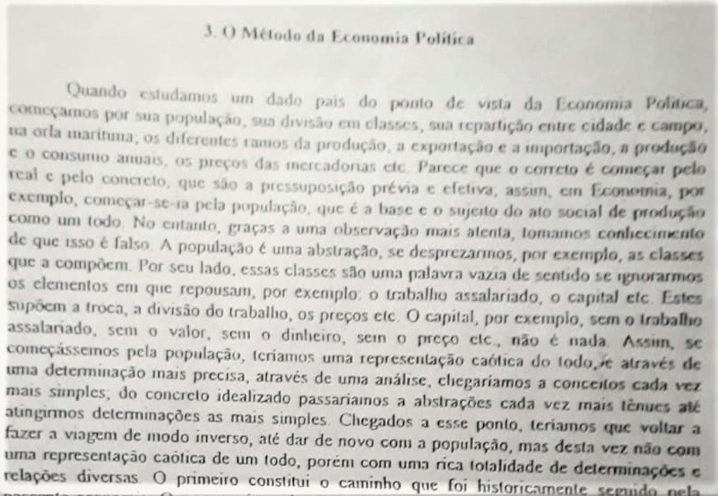

Slide 31
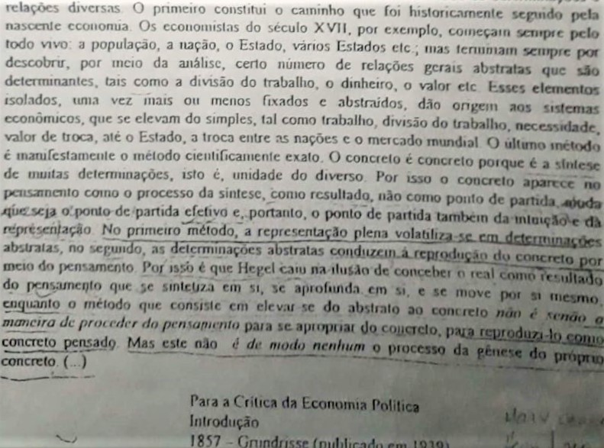

Slide 32
bibliografia
MARTINS, Lígia Márcia. As aparências enganam: divergências entre o materialismo histórico dialético e as abordagens qualitativas de pesquisa. 29ª Reunião ANPED, 2006.
MOLLO, Karina G.; MORAES, Leandro E. P. Materialismo histórico e dialético: elementos iniciais. In: PADILHA, Anna Maria L.; OMETTO, Cláudia B. C. Trabalho em Educação: processos, olhares, práticas, pesquisas. São Carlos: Editora Pedro e João, 2011.
NETTO, José PAULO. Introdução ao estudo do método de Marx. 1 ed. São Paulo: Expressão Popular, 2011.
OLIVEIRA, Betty. A dialética do singular-particular-universal In: ABRANTES, Angelo Antonio; SILVA, Nilma Renildes da; MARTINS, Sueli Terezinha Ferreira (Orgs.). Método Histórico-Social na Psicologia Social. Petrópolis, RJ: Editora Vozes, 2005.
REBOREDO, Lucília Augusta. Da serialidade à institucionalização: um estudo do movimento de um grupo que se afirma e se nega na (des)construção do ser favelado. 1992. Tese (Doutorado em Psicologia - Psicologia Social), Pontifícia Universidade Católica de São Paulo, 1992.

